Slide 1


Ecosistemas de colaboración:
Sostenibilidad e innovación en la gestión pública
Netzer Díaz Jaime
Director del CIAPEM A.C.
Tijuana BC, Mayo 2026
Notes:
Buenos tardes
Es un honor representar al CIAPEM en este Foro Internacional de Transformación Digital 2026.
Hoy no vengo a hablar solo de tecnología, sino de cómo el CIAPEM se ha convertido en el aliado estratégico para que la transformación digital deje de ser un concepto y se convierta en una realidad en los estados y municipios de México

Slide 2



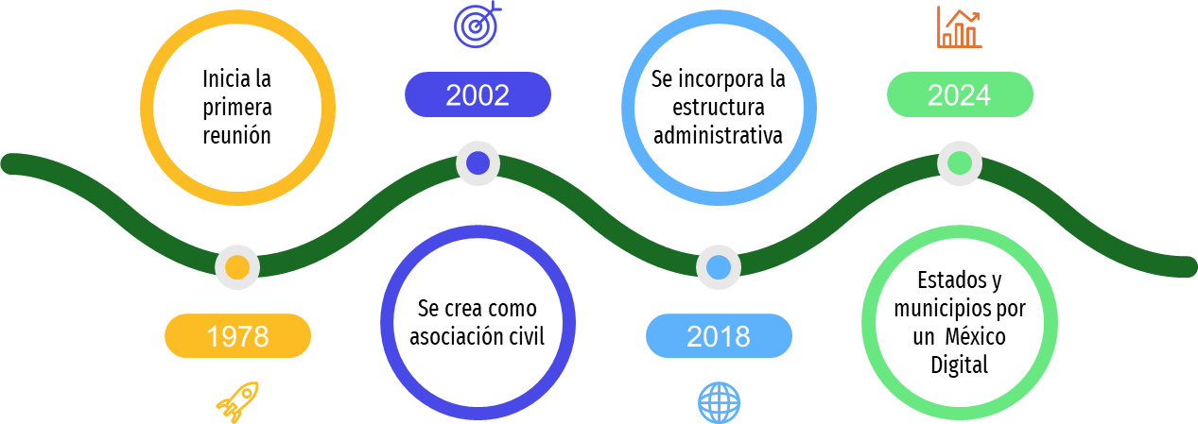

La evolución del CIAPEM:
48 años de innovación y federalismo digital
2026
2026: 48 Aniversario. Consolidado como el Catalizador de la Política Pública Digital, operando con una estructura profesional, una vinculación nacional e internacional de alto nivel.
2002: El gran giro (Asociación Civil). El CIAPEM evoluciona de ser un organismo promovido por el gobierno federal a convertirse en una Asociación Civil autónoma. Este cambio otorgó el control total a los estados y municipios, dándoles el dinamismo necesario para liderar su propia transformación; y
1978: El inicio (Monterrey, NL). Fundado el 9 de agosto durante la I Reunión Nacional de Informática. Surge como una iniciativa de modernizar la administración pública a través de la tecnología;
1989 - 2002: Consolidación y estructura. Periodo de fortalecimiento con el INEGI como secretariado técnico. Se crean las Coordinaciones Regionales para asegurar que ninguna entidad federativa se quedara atrás;
https://ciapem.org/40-aniversario-1978-2018/
Notes:
Nuestra historia es la historia de la democratización de la tecnología en México.
En 1978 nacimos bajo un esquema centralizado, pero en 2002 tomamos una decisión audaz: convertirnos en una Asociación Civil.
¿Por qué? Porque entendimos que para que la transformación digital sea efectiva, debe ser diseñada y operada por los gobiernos subnacionales.
Hoy, a dos años de nuestro 50 aniversario, el CIAPEM no es solo un comité técnico, es la memoria colectiva y el motor de ejecución del México Digital.

Slide 3






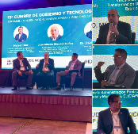



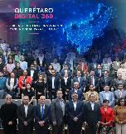
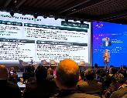
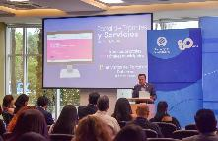
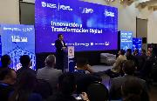
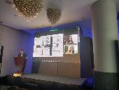
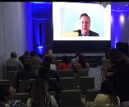

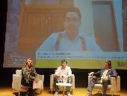
Marco estratégico:
Liderando la Gobernanza Digital Subnacional
Misión
Impulsar la transformación de los gobiernos subnacionales mediante políticas digitales estratégicas y simplificación administrativa, para consolidar una gestión pública eficiente, transparente y centrada en el bienestar de la población
Visión
Consolidarnos como el referente estratégico para los gobiernos estatales y municipales, liderando un ecosistema de transformación digital que adopte estándares internacionales para crear una administración pública ágil, competitiva y referente de gobernanza.

Slide 4
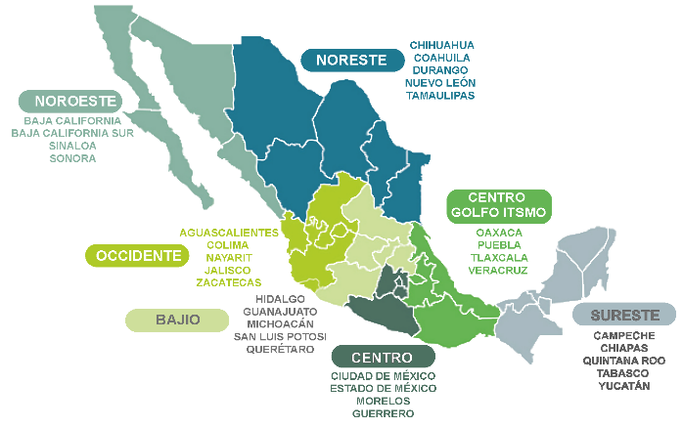
La red viva:
En México la transformación se gana en lo local
Durante 48 años, el CIAPEM ha articulado con los gobiernos locales en México; no solo somos una asociación: Somos la red que integra a estados y municipios para construir un México Digital, conectando capacidades, experiencias y colaboración en el territorio.
Notes:
Mientras las políticas nacionales definen el 'qué', el CIAPEM se enfoca en el 'cómo' a nivel subnacional.
En un país federado como México, la mejora regulatoria y la transformación digital solo son reales si llegan a los gobiernos subnacionales.
Somos el puente técnico y político que realiza acciones de articulación entre todos los actores del ecosistema de transformación digital para hace esto posible.

Slide 5
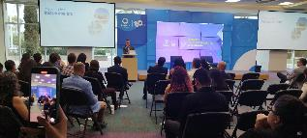

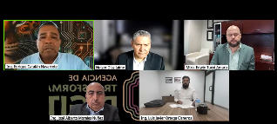
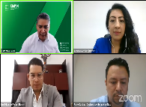
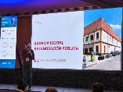


Red de estados y municipios:
El motor de colaboración y escalamiento
A través de diferentes acción fortalecemos esta red:
Presencia en territorio: Realizamos reuniones regionales presenciales que permiten aterrizar las mejores prácticas a las realidades locales de cada zona de México;
Capacitación continua: Con los Foros Virtuales como el Foro TDxMéxico, mantenemos un diálogo técnico constante, superando las barreras geográficas para democratizar el conocimiento;
Ecosistema de soluciones: Actuamos como un puente con la academia, la industria, organizaciones y sociedad organizada. Esto nos permite que los integrantes no busquen soluciones aisladas.
Notes:
Para el CIAPEM, la transformación digital no es un producto, es un proceso de gestión de conocimiento.
Nuestra Red es el corazón de este proceso; no es simplemente una red de contactos, es un Consejo Consultivo Permanente que articula a los líderes tecnológicos del país.
Al final, nuestra red asegura que el éxito de un estado avanzado se convierta en la base del crecimiento de un municipio con rezago, logrando una mejora regulatoria escalable y sostenible.

Slide 6
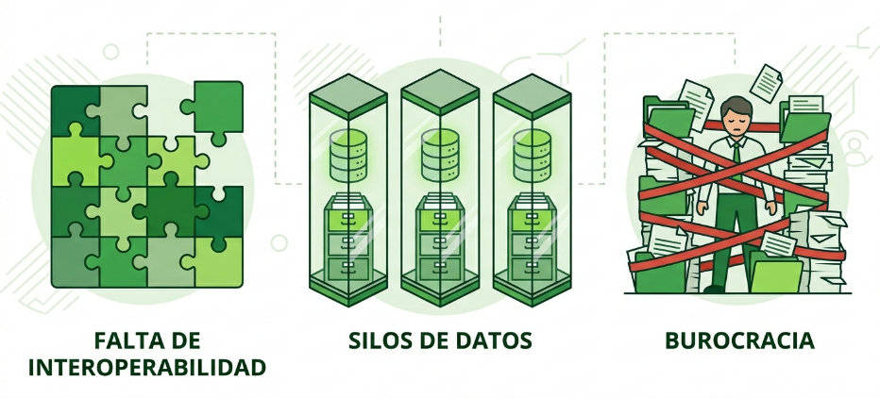
El desafío:
Simplificación para el éxito
Notes:
La agenda de la OCDE identifica tres retos: falta de habilidades digitales, datos aislados y procesos duplicados.
En México, el CIAPEM enfrenta esto mediante la estandarización.
No reinventamos el hilo negro en cada estado o municipio; compartimos lo que funciona.

Slide 7
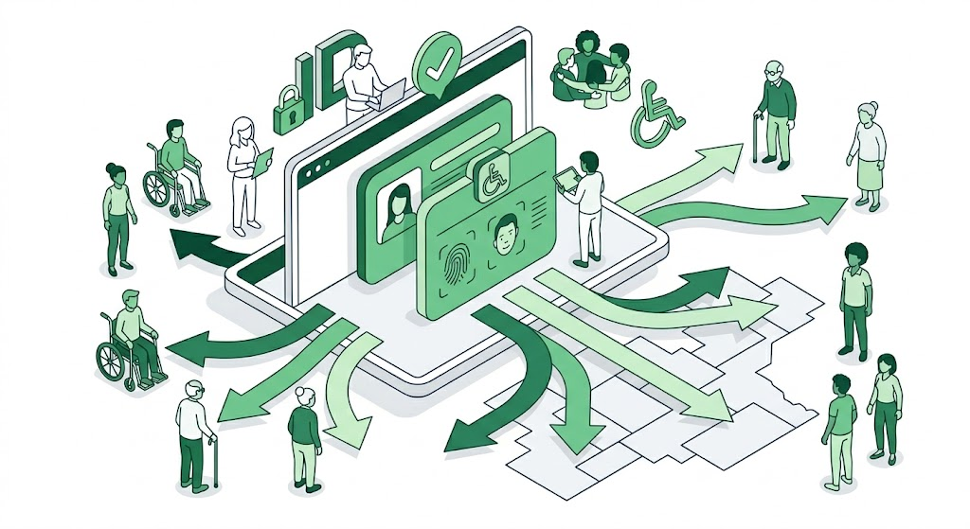
Acciones clave
Traducir la innovación pública en bienestar real para la población
Trámites sin burocracia y eficiencia: Ventanilla Digital de Inversiones (VDI) para la atracción económica y simplificación administrativa subnacional;
Identidad y accesibilidad digital: Modelos de Identidad Digital Segura con enfoque de inclusión y accesibilidad ciudadana;
Gobernanza de datos: Mitigación de riesgos y uso ético de tecnologías emergentes (IA) en estados y municipios.

Slide 8



48 años construyendo el futuro digital de México
1. Resiliencia y sostenibilidad | 2. Escalabilidad global | 3. Despliegue nacional
Más allá de los ciclos políticos | Estándares internacionales en lo local | Colaboración activa en todo México.
Nuestra naturaleza como A.C. garantiza que la agenda digital trascienda los cambios de administración, preservando el conocimiento técnico. | Traducimos las recomendaciones de organismos como la ONU, la OCDE, The GovLab y Scott-Morgan Foundation en herramientas accionables para cualquier municipio, sin importar su tamaño. | Una red viva que conecta las 7 regiones del país, facilitando el intercambio de soluciones entre los integrantes del ecosistema.

Slide 9

Sigamos transformando la gestión pública juntos
Comité de Informática de la Administración
Pública Estatal y Municipal (CIAPEM A.C.)
Montecito No. 38-Piso 28 – Int. 16
Colonia Nápoles, Alcaldía Benito Juárez
CP 03810 Ciudad de México.
Correo: contacto@ciapem.org
Teléfono: +52 55 4209 4319
X: @CiapemNacional
https://www.ciapem.org
CIAPEM: 48 Años conectando gobiernos, simplificando vidas
Notes:
En el CIAPEM estamos listos para los próximos 50 años.
Nuestra infraestructura humana y técnica está a su disposición para convertir los desafíos regulatorios en historias de éxito digital.
Representar al CIAPEM aquí hoy no es solo mostrar datos; es mostrar el compromiso de miles de servidores públicos locales en México que creen que un trámite menos es una oportunidad más para el ciudadano.
Estamos aquí para ser su puente.
Muchas gracias.

